Slide 1
Hojení ran
Klinika úrazové chirurgie FN Brno
BFCH031

Slide 2
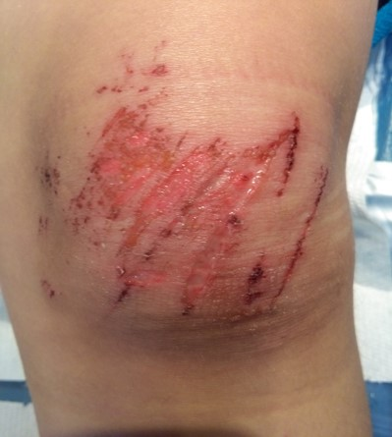
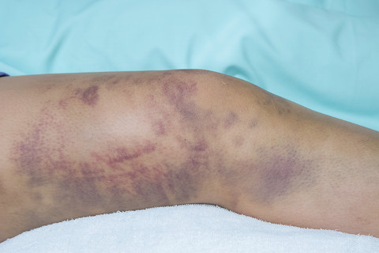
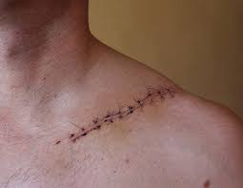
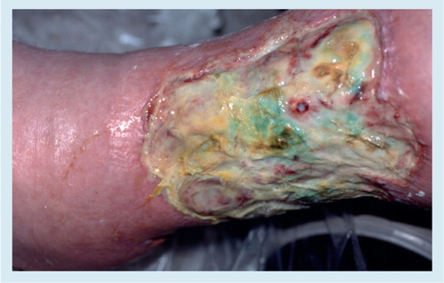
Rány I
Rána = porušení integrity kůže či sliznice
Uzavřené x otevřené
Dle hloubky:
povrchové x hluboké
penetrující x nepenetrující
Dle průběhu
Akutní x chronické
Dle čistoty
čisté x mechanicky znečištěné
aseptické x infikované
Dle mechanismu
řezné x bodné x sečné x kusné x střelné x zhmožděné

Slide 3
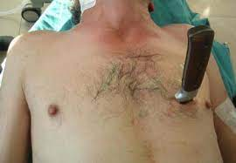
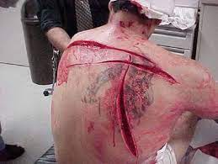
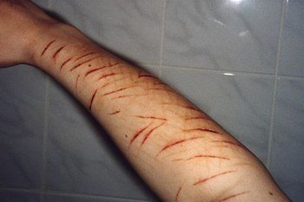
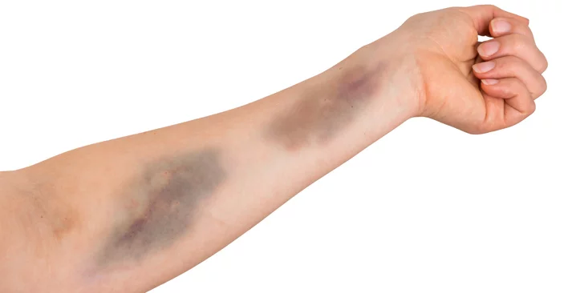
Rány II
Bodná rána - vulnus punctum
Průnik ostrého/tupého předmětu do hlouby
Penetrující x nepenetrující
Vbod, bodný kanál, výbod
Sečná rána - vulnus sectum
Kolmým/ šikmým dopadem ostrého předmětu
Úzké, většinou v celé délce stejná hloubka
Řezná rána - vulnus scissum
Vzniká tlakem a tahem ostrého předmětu na kůži
Ostré okraje, střed rány hlubší
Zhmoždělá rána - vulnus contusum
Vzniká stlačením měkkých tkání mezi pevný podklad
a vlastní skelet
Často spojena s lacerací

Slide 4
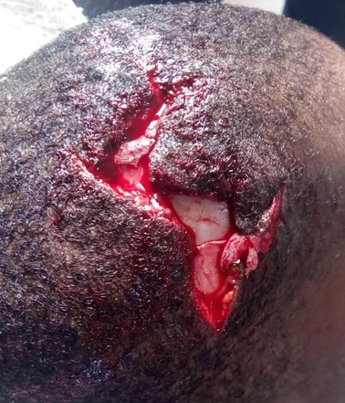
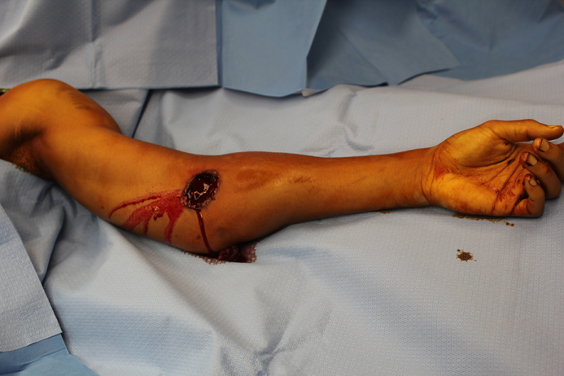
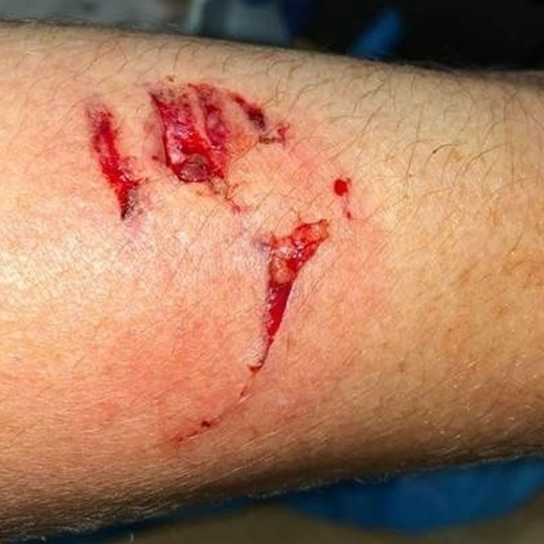
Rány III
Tržná rána - vulnus lacerum
Prasknutím kůže vlivem tahu
Nepravidelné okraje
Často spojený se zhmožděninami
Střelná rána - vulnus sclopetarium
Projektilové x střepinové
Vstřel, střelný kanál, zástřel, postřel,výstřel
Většinou infikované
Kusná rána - vulnus morsum
Zvířetem x člověkem
Charakter kontuze nebo bodné rány
Rány kopírují tvar čelisti
Většinou infikované

Slide 5
Hodnocení rány
Etiologie a stáří rány
mechanismus úrazu, přidružené poranění
akutní x inveterované
Znečištění
kontaminované x čisté
Přítomnost infekce
aseptické x infikované
Spodina rány
Okolí rány

Slide 6
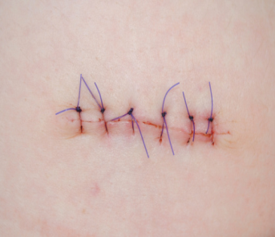
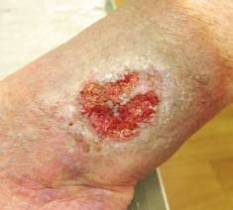
Hojení ran
Per primam – sterilní rány s okraji v dotyku, bez větší zánětlivé reakce
Nejlepší způsob hojení
Dostatečná vaskularizace tkání
Rána zbavená devitalizovaných tkání a nečistot
Absence zánětu
Per secundam – rána se hojí od spodiny granulační tkání a ze stran epitelizací
rány se ztrátou většího množství tkáně, okraje nelze sblížit
primárně znečištěné rány
infikované rány

Slide 7
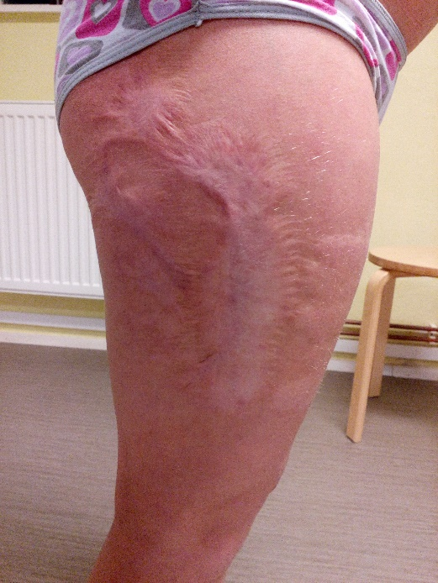
Fáze hojení
I. Fáze = hemostáza
Kontrakce cév, agregace trombocytů, rána
se vyplňuje koagulem
II. Fáze = zánětlivá (1.-3.d)
Äktivace granulocytů a leukocytů, fagocytóza a likvidace tkáňového detritu – reaktivní zánět
II. Fáze = proliferační (4.-7.d)
Proliferace a migrace fibroblastů, angiogeneze produkce kolagenu
IV. Fáze = epitelizační (7.-10.d)
Přeměna granulační tkáně, tvorba jizvy, překrytí rány novotvořenou kůží

Slide 8
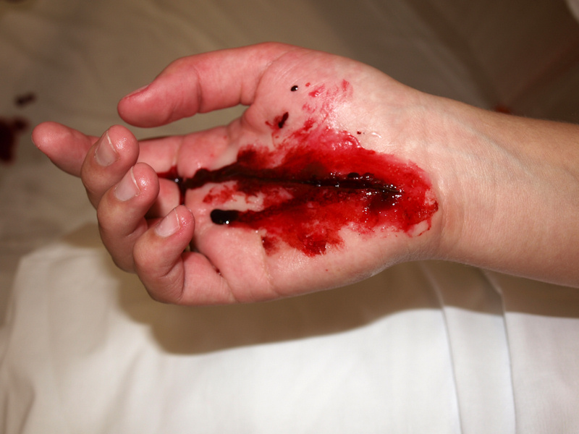
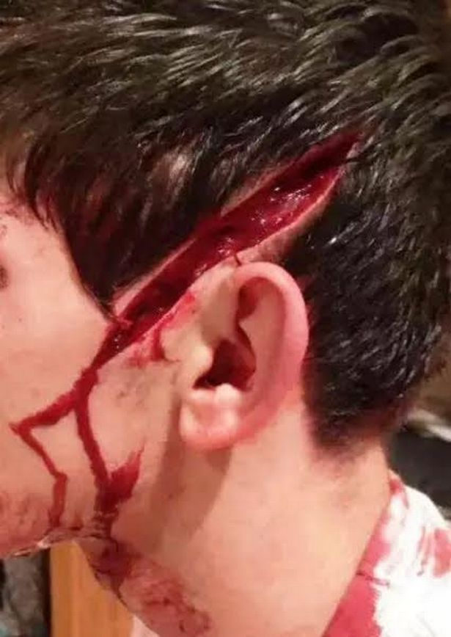
Akutní rány
Akutní rána = porušení integrity tělesného krytu
většinou jednoduše identifikovatelný mechanismus poranění

Slide 9
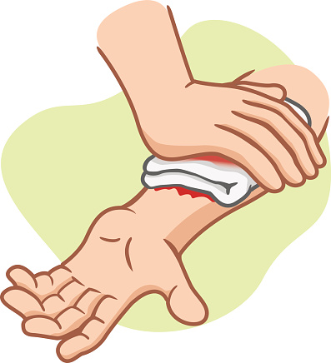
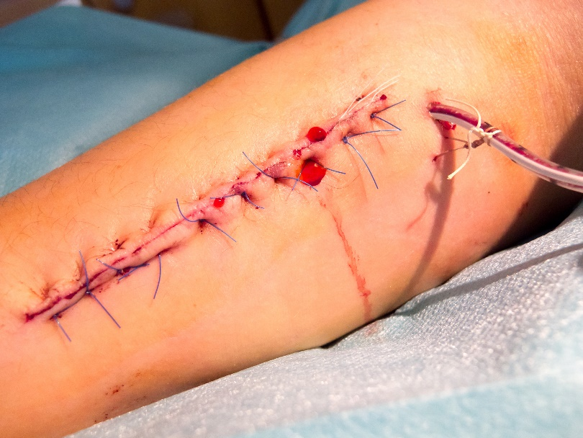
Terapie akutního poranění
První pomoc
Zhodnocení celkového stavu pacienta, přidružená poranění
Sterilní krytí
Transport do místa definitivního ošetření
Hemostatická opatření
Mechanická x farmakologická x chirurgická x angiografická selektivní embolizace
Hemorhagická šok
Tekutinová resuscitace !!, korekce koagulopatie, antikoagulační antidotum
Zhodnocení stavu rány
Velikost, umístění, hloubka, kontaminace, současné poranění cév, skeletu, nervových struktur
Definitivní ošetření
Profylaxe tetanu
Očistění rány
Primární x sekundární sutura
Sekundární hojení
ATB profylaxe

Slide 10
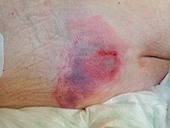
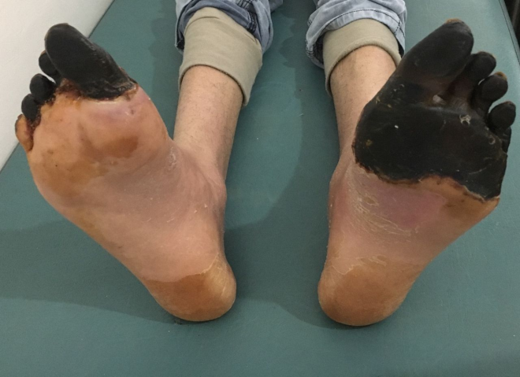
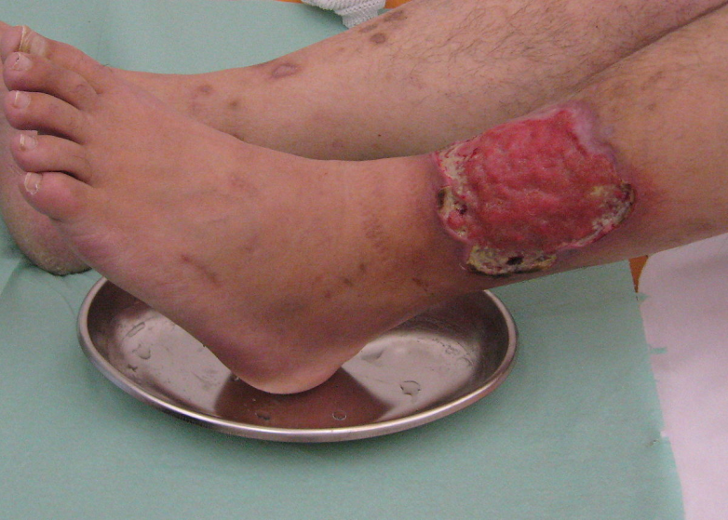
Chronické rány
= sekundárně se hojící rána s dobou hojení delší než 6-8 týdnů i přes adekvátní terapii
Příčinnou vzniku je přechod akutní rány do chronicity, zhoršení podmínek hojení, mikrotraumatizace okolí rány
Vředy na podkladě cévní etiologie
Dekubitus
Porucha mikrocirkulace,
Predilekční místa odpovídající poloze
Granulační tkáň
Křehká tkáň s nově vytvořenými cévami a
kolagenem
Nekróza
= Avitální tkáň
Suchá x vlhká

Slide 11
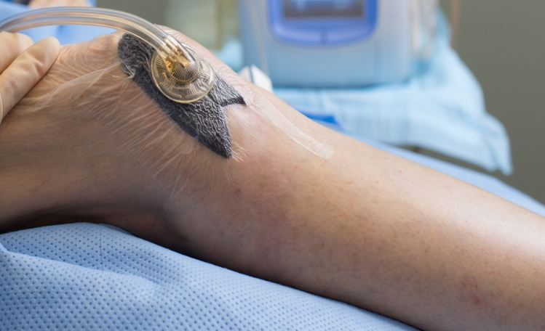
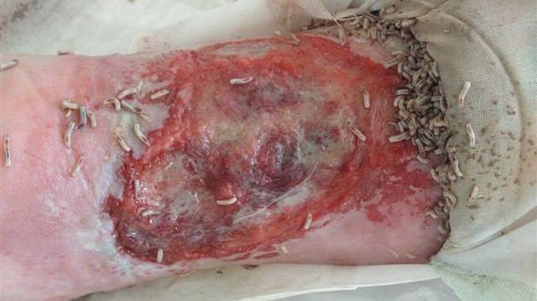
Terapie chronických ran
Principy:
Vyčistit ránu od povlaků, nekróz, detritu
Debridement – mechanický x enzymatický x larvální Th
Podpořit granulaci
Zásady vlhké terapie ran
Zamezit vstupu sekundární infekce
Lokální antimikrobiální Th
ATB profylaxe x cílená ATB terapie
Absorbce nadměrného exsudátu

Slide 12
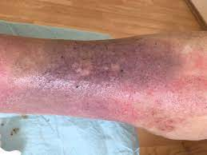
Faktory ovlivňující hojení
Celkové
genetické
věk
komorbidity – diabetes mellitus, angiopathie, autoimunitní onemocnění atd.
nutriční stav
imunosuprese, imunodeficience
farmakoterapie – kortikoterapie, cytostatika, imunosupresiva, antikoagulancia
Lokální
prokrvení tkáně
přítomnost infekce
přítomnost cizích těles

Slide 13
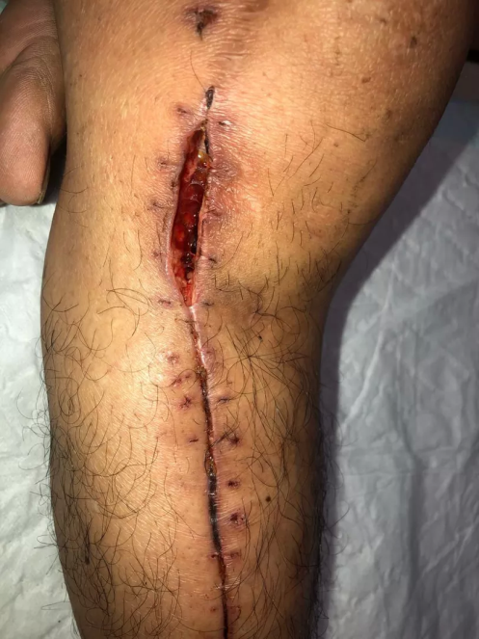
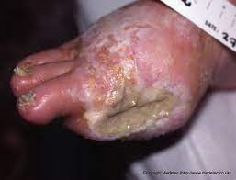
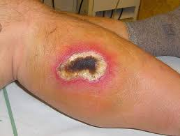
Komplikace a poruchy hojení
Ranná infekce – nejčastější
Krvácení
Dehiscence rány
Nekróza tkání
Vznik seromu
= nahromadění tekutiny ve tkáni/orgánu

Slide 14
Poruchy hojení rány:
infekce
krvácení z rány, hematom, serom
dehiscence rány, nekróza
poškození kůže v okolí rány
hypertrofické granulace, píštěle, reakce na cizorodý materiál

Slide 15
Zdroje
https://www.wikiskripta.eu/w/Typy_operac%C3%AD
https://nemocnicenovyjicin.agel.cz/pracoviste/oddeleni/chirurgicke-oddeleni/informace-pro-odborniky/guidelines/doporuceni-pro-antibiotickou-profylaxi-u-chirurgickych-pacientu-prichazejicich-k-operacnimu-vykonu-vynatek-ze-smernice-atb-profylaxe-v-nnj.pdf
https://www.mediprofi.cz/33/komplikace-chirurgickych-operaci-uniqueidmRRWSbk196FNf8-jVUh4ElMAVc_29gcm80Go3HSj2zQrO3VA8YZLZA/
přednášky lékařů kliniky Úrazové chirurgie z minulých ročníků

